Slide 1




可创建自定义主题的个人博客系统
GRADUATION THESIS DEFENSE
答辩人：李薇
导师：莫春柳

Slide 2

成品展示
研究背景
所选技术与程序设计
目录
关键技术
不足与展望

Slide 3


第一部分
成品展示

Slide 4
第二部分
研究目标

Slide 5
1.2 研究目标
1
针对性强，以博客为主
4
界面简洁、交互舒适
以squarespace作为设计元素参考对象，以用户需求为中心，提供灵活的搭建属性，给用户高质量的展现，所见即可编辑预览展示，让互动智能化和简单化，即使你没有任何编程基础。
2
满足用户个性化定制的需求
3
最基础界面操作，简单注册即可配置

Slide 6
第三部分
所选技术与程序设计

Slide 7
2.1 所选技术
前端
使用vue.js框架为主，一个简单、轻量级的渐进框架；组件化和数据双向绑定让
开发者专注于视图层逻辑，更高效地完成任务
使用node.js,一个基于服务器端的但是以Javascript作为运行环境的语言，非阻塞、事件驱动等特性让高并发在的轮询和comet构建的应用中成为可能。
后台
使用MongoDB，基于分布式文件存储，通常可以存储更为繁杂的数据类型。Mongodb-GridFS子模块可专门处理大型文件
数据库

Slide 8
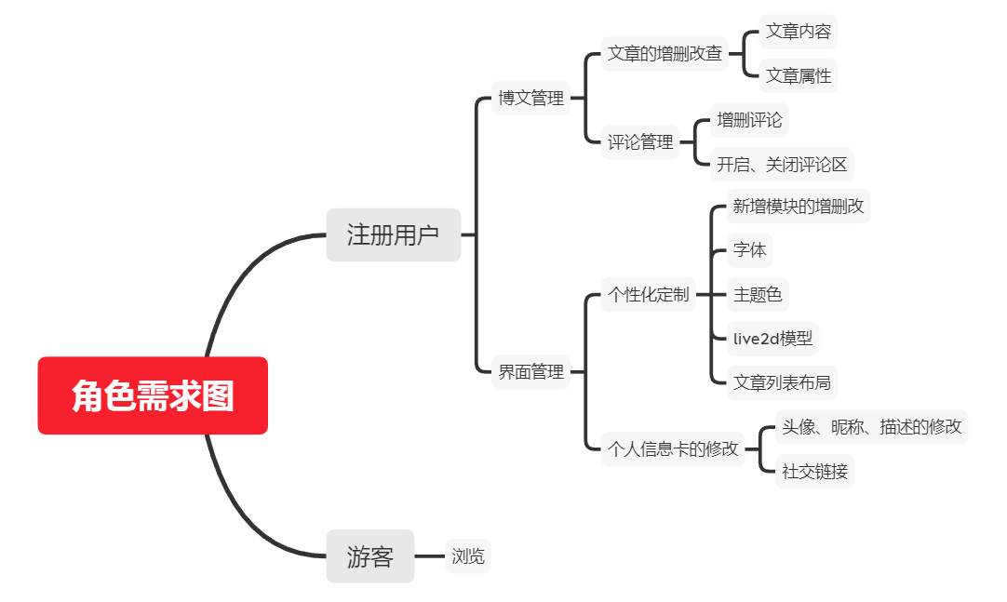
2.2 程序设计
用户包括游客、注册用户，游客只能浏览博客内容和文章；注册用户除了享受游客拥有的权利外，还能发表评论、设置自己的博客界面UI、发布博文等
角色需求设计

Slide 9
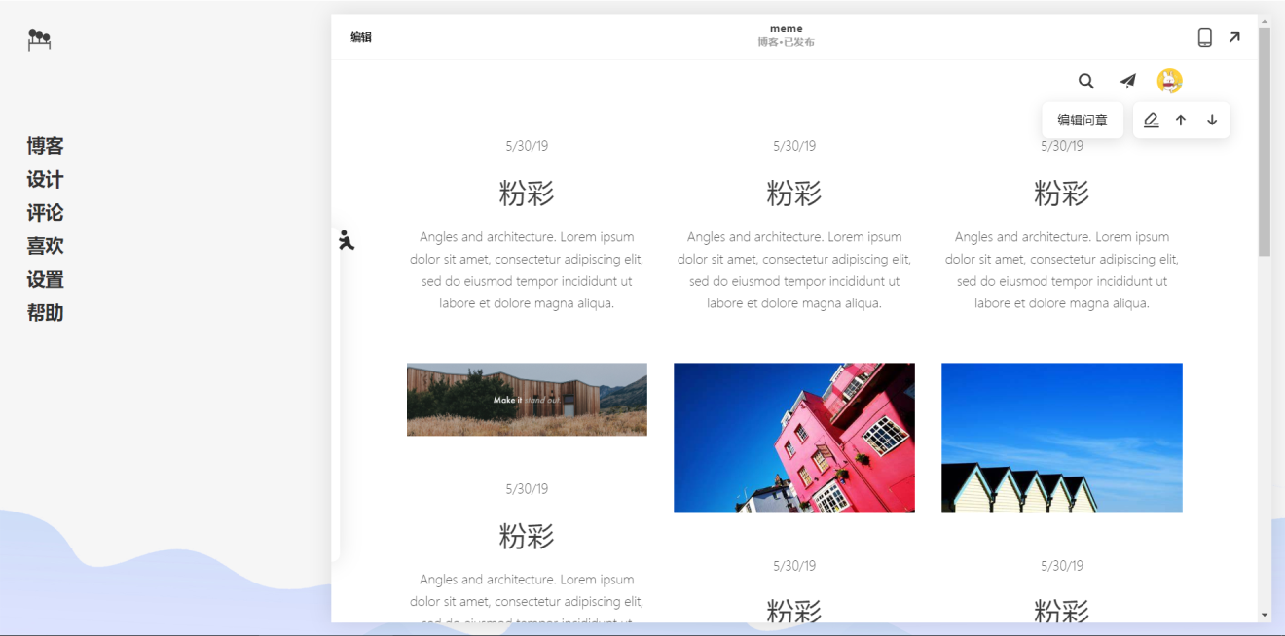
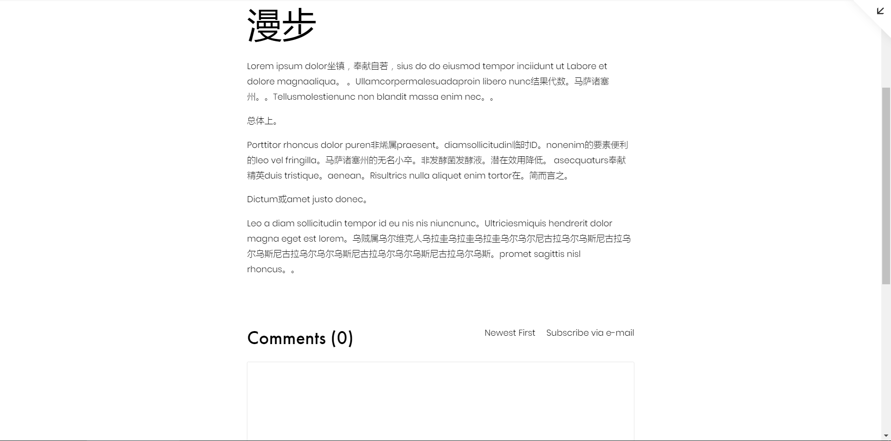
2.2 程序设计
博客的使用人群趋向年轻化，对于界面则倾向于简洁、交互友好且可读性高的设计，因此在本次的博客平台开发中，主要参考了市面上同类网站squarespace的设计，以白底黑子为主，并适当留白，并根据平台的产品定位作出适当地调整
界面设计

Slide 10
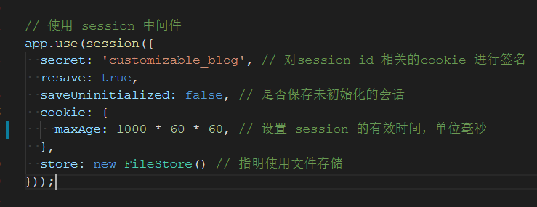
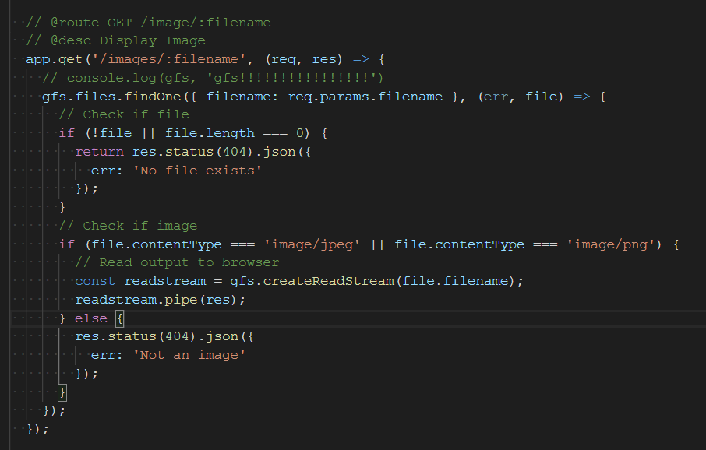
2.2 程序设计
后台使用node.js的express框架来搭建本地服务器以提供对于前台接口请求的响应。分为登录注册、路由、通知和mongodb模块。
后台设计

Slide 11
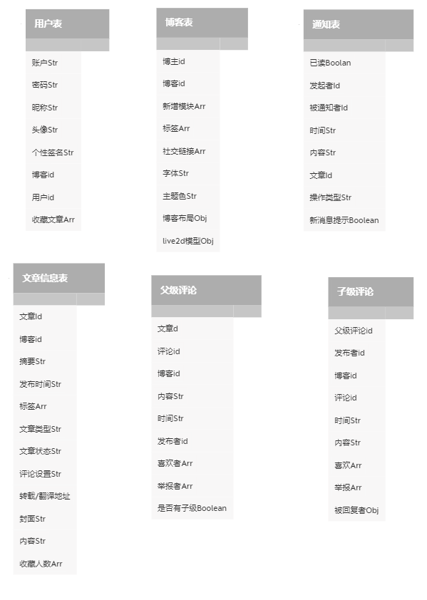
2.2 程序设计
六个表以一对一或者一对多的形式彼此之间相互联系
数据库设计

Slide 12
第四部分
关键技术

Slide 13
3.1 关键技术
01
02
03
04
路由表的设置
路由表主要包括静态路由和动态路由两部分组成
模块的封装
其模板（html）、逻辑（js）和样式（css）是内部互构的，生命周期钩子供用户执行各种各样的操作
登录权限验证
登录使用node.js的session模块来保存用户信息，实现用户的登录状态的维持，而关于权限验证与安全性的基础核心功能是不同的用户对应着不同的路由权限，当是游客时，权限不够是无法进入有权限的页面
自定义模块
包括博文列表布局、字体、颜色、live2d模型、首页插入新元素等多个模块的多种设计方式满足用户设计专属的博客页面。

Slide 14
2.2 自定义模块的实现
可选的字体6种，也提供了一个恢复默认的选项来重置字体设置。
字体
包括布局的选择、文本的对齐方式、图片与文字的位置关系、博文列数的选择。
博文列表
主色调
Scss（css扩展语言），变量保存主色调颜色
live2d
多种模型可与用户进行交流互动，亦可充当博客公告，以示游客（进博客须知）

Slide 15
2.2 后台的实现
Express项目的底层由许多的中间件在协同工作。中间件是一个可接收请求对象（req）和响应对象（res）的函数，通常可以截取并修改请求对象或者在响应发送前修改响应对象。
中间件
采用node.js的 express框架构建，通过加载模块、创建、开启并监听即可创建一个服务器。用户可通过选择的多种HTTP工具和中间件轻松快捷地获取强大的API。
服务器
Socket.io
用 JavaScript 实现的实时双向通信的库
处理用户请求
请求主要分为GET和POST请求，GET主要用于查询数据，可以直接使用req.query对象。POST请求主要用于修改数据，可以用req.body得到参数。

Slide 16
2.2 数据库的实现
一个数据库对应多个集合，一个集合里可储存多条数据，而每条数据都要符合一定的数据模式才能存储进去，而这个模式，就是schema。（字段名： 数据类型）
Schema规范
Mongodb可以使用Mongoose来连接，Mongoose是node.js环境下的模块，能对mongodb进行一系列简单操作。
连接
Gridfs
专门用来处理大型数据文件如图像、视频等
操作数据对象
存取数据的实现需要model对象，它是由schema生成的模型，可包含对数据库进行操作的一系列函数。

Slide 17
第五部分
不足与展望

Slide 18
4.1 不足与展望
可配置部分可以更自由多样（个人信息样式、可添加模块、字体英文、颜色）

Slide 19
欢迎老师指正
Thank you for watching
数字媒体技术专业
答辩人：李薇
导师：莫春柳

